Slide 1




JAVA PERSISTENCE SPACE4J
Vitālijs Hodiko

Slide 2
IEVADS

Slide 3

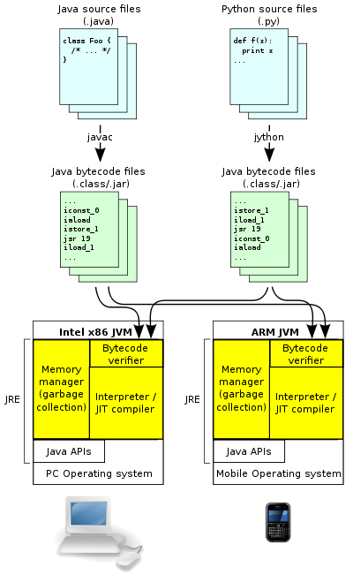
Ievads
James Gosling, Java radītājs
WORA
(vairāku platformu)
Notes:
DUKE, Java talismans
Pirms sākt runāt par prevalentam sistēmām es gribu atgādināt Java valodas piecus galvenos veidošanas mērķus:
Vienkārša, OO, pazīstama(sintakse ir liela mēra pārņemta no C++)
Stabila un droša
Arhitektūras neitrāla un pārnēsājama
Interpretējama, paralēli izpildāma, dinamiska
Augsta veiktspēja(Java 7 ir 1,5x lēnāka par C)
public class OddEven {
public OddEven() {}
public static void main(final String[] args) {}
}

Slide 4
VĒSTURE

Slide 5
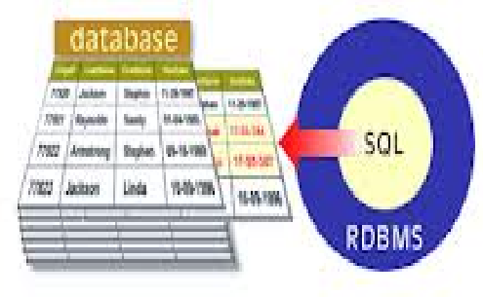

Vēsture
Andrew D. Birrell, Michael B. Jones, Edward P. Wobber. A Simple and Efficient Implementation for Small Databases, 1987
The Prevalyer - Object Prevalence by Klaus Wuestefeld, realizācija Java valodā
JAUDĪGS
LĒNS
ĀTRS
Notes:
Ka ir zināms ir divu veidu lietas: LIELAS un mazas.
Ka arī, ka strādāt ar rīkiem, kas ir domātas LIELAM lietam, ir pārmērība, jā tādas nav vajadzīgas.
Pienāca laiks un cilvēki saka domāt: kā izveidot ātru un jaudīgu datu pārvaldības sistēmu, kura tajā paša laikā saglabās relāciju datubāzes pozitīvas iezīmes.
Pirmo reizi ideja par prevalentu sistēmu bija izteikta šajā darbā(Viegla un efektīva mazu datu bāzu realizācija). Sākotnēja jēdziena aprakstīja datu glabāšanu atmiņā, bet nekas nebija teikts par datu struktūru.
Prevalent[prevelent]dominējošs, izplatīts
Un mēs zinām ka Ram atmiņa ir vairākas reizes ātrāka par HDD diskiem
Vēlāk modelis bija piemērots objekt-orientētas sistēmas un nosaukts par Objektu Prevalenci. To paveica Klaus Wuestefeld, The Prevalyer projekta dibinātais, modeļa implementācija Java valodā.
Prevalences hipotēze - prevalentai sistēmai jābūt pietiekami liela operatīva atmiņā, lai tā varētu glabāt sistēmas stāvokli. Prevalences aizstāvji apgalvo ka tas tiek nepatraukti atvieglots samazinot RAM cenu, vel jo vairāk jo biznesa datubāzes jau ir pietiekami mazi, lai ietilptu atmiņā.

Slide 6
PREVALENTA SISTĒMA
KAS
IR
!?
Notes:
Tātad, kas tad īsti ir prevalenta sistēma?
Tā uztur visus objektus atmiņā
Jebkurai operācijai kas rada iespaidu uz stabilu stāvokli jābūt secīgam komandas objektam. Kad šī komanda tiek izpildīta, tā secīga forma tiek ierakstīta žurnāla. Un kad sistēmu pārstartē, tā atjauno objektu stāvokļus izpildot žurnāla ierakstītas komandas.
Var saglabāt pilnu sistēmas stāvokļi(tā saucamais “snapshot” vai “momentuzņēmums”), tā, lai pārstartējot sistēmu tā būtu up-to-date
ATOMICITY
CONSISTENCY
ISOLATION
DURABILITY

Slide 7
Īpašības
SQL
ATSKAITES
Kļūdu noturīgums
Caurskatāmība
Ātrums
RDBMS
LATENCY
...
RAM(!?)
Efektīva programmēšana
Pareiza datu organizēšana
Notes:
Jim Gray - Definēja un attīstīja tehnoloģiju 1970 gados
Saglaba ACID(atomicity, consistency, isolation, durability - garantē, ka datu bāzes operācijas tiek apstrādātas ticami) īpašības
Momentuzņēmumi un žurnalēšana – durability
Secīga komandu izpilde – isolation
Consistency – par to atbild izstrādātājs
Atomicity – par to arī atbild izstrādātājs
+Atomitāte - katrs darījums ir “viss vai neko”: ja daļa no darījuma bija neveiksmīga, tad viss darījums ir neveiksmīgs un datubāzes stāvoklis nemainās Tai jānodrošina atomitāti jebkura situācija, arī sistēmas sabrukuma, kļūmes, strāvas zuduma gadījumos.( the developer, who has to implement the commands in atomic fashion)
+Saskaņotības īpašība nodrošina, ka jebkurš darījums izraisīs datubāzes pareju no viena stāvokļa uz citu. Jebkuru datu ierakstīšana jābūt spēka esošas saskaņa ar visiem noteikumiem, ieskaitot, bet ne aprobežojoties ar ierobežojumiem, kaskadem, trigeriem un jebkuriem thereof kombinācijām.
+Izturība nozīmē, ka tiklīdz darījums ir noticis, un tā tam arī jāpaliek jebkuras situācijās ietekmē.(ugunsgrēks, elektrības zudums, sistēmas kļūme un t.t)
+Visi dati glabājas operatīvajā atmiņa, kas nodrošina atraku piekļuvi salīdzinājuma ar cieto disku.
-Programmētajam jāmāk strādāt ar atmiņu.
-Taču ar to nepietiek, arī izstrādātajam jāorganizē pareizi datus un jāraksta efektīvu kodu, lai sasniegtu max efektivitāti. Ar to palīdz heša optimizācijas tabulas, kuras izmantošana nozīmīgi palielina lasīšanas operāciju ātrumu salīdzinājuma ar RDBMS.
-Nav nepieciešamības pēc SQL pieprasījumiem un atskaitēm (jo to visu pievada programmēšanas valoda)- datu apstrāde un attēlošana ir aprobežota tikai ar valodas iespējam
Viena no fundamentālam problēmām ir momentuzņēmumu saskaņotība

Slide 8
PRIEKŠNOSACĪJUMI
PREVALENTA SISTEMA
BIZNESA OBJEKTI
KOMANDA

Slide 9
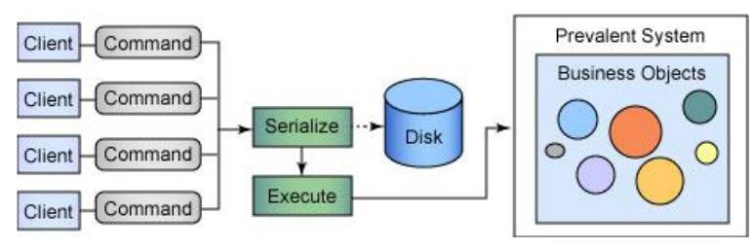
Priekšnosacījumi
Sistēmu prevalence ir pēc būtības vienkārša un to var īstenot jebkura OO valoda, tikai, ja tā un pamata sistēma atbalsta operāciju secīgu izpildi.
Sistēma pārvalda pilnība savus datus
Datu apjoms ir samēra mazs un lasīšanas īpatsvars ir lielāks salīdzinot ar rakstīšanu
Notes:
Prevalentas sistēmas modelis sastāv no trim blokiem:
Biznesa objekts – secīgas izpildes un deterministisks(izpildot vienu un to pašu komandu rezultāts nemainas)
Komanda – secīgas izpildes komanda sadarbojas ar prevalentu sistēmu
Prevalenta sistēma – saglabā sistēmas kopijas un komandu žurnālu

Slide 10

SPACE4J
KĀPĒC
KĀ
IEGUVUMI
Notes:
Tagad es jums pastāstīšu, pirmkārt, kāpēc ir jāizvēlas tieši šī bibliotēka un kāpēc vispār kaut ko ir jāmaina
Otrkārt, es atbildēšu uz jautājumu KĀDS ir jūsu ieguvums
Un, protams, es jums paradīšu kā var uzinstalēt un izmantot šo bibliotēku

Slide 11
Ieguvumi
“...biznesa sistēma, kura spēj apstrādāt 6 miljonu operāciju sekundē vienā pavediena.” Martin Fowler(pasaules mēroga lektors un autors)
Notes:
Saglabāt datus dabiska, valodai raksturīga formāta ir daudz ātrāk un programmētājam draudzīgāk nekā vairāki pārveidojumi, kas ir nepieciešami, lai saglabāt un iegūt datus no DBMS datubāzēm. Martin Fowler ir autors un starptautiska mēroga lektors programmatūras izstrādē, kas specializējas objektorientētā analīze un plānojuma, UML, modeļu un elastīga programmatūras izstrādes metodoloģija, tostarp ekstremālā programmēšanā.

Slide 12
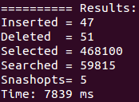
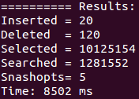
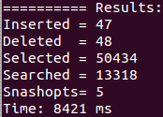
Ieguvumi
Notes:
java -jar Persistence4j.jar 5 4 10 5 50 2000 1000
Lai to apstiprinatu vai gluzi preteji, es palaidu testa programmu uz sava datora ar
5 rakstisanas paveddieniem
4 dzesanas pavedieniem
10 lasisanas pavedieniem
5 meklesanas paevdieniem
50 viena pavediena miega laiks
2000 sakotneja datubaze
1000 laiks pec kura veikt snapshot

Slide 13

Ieguvumi
Indeksācija
NOLASĪT(Biznesa obj)
Notes:
NOLASĪT NO OBJEKTA DATU STRUKTŪRAS IR EFEKTĪVI
Space4j ir apgādāts ar viegli izmantojamo indeksēšanas struktūru. Tas nozīme, ka jūs varat izmantot četrus pilnīgi atšķirīgus indeksēšanas veidus, lai meklētu nepieciešamos datus jebkura virziena.

Slide 14
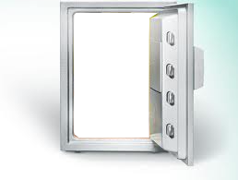
Ieguvumi
Dati netiek nozaudēti ārkārtas situācijas
*(servera uzlaušana vai ugunsgrēks neskaitas)
Notes:
Laiku pa laikam jūsu sistēma/lietojumprogrammatūra var veikt datu saglabāšanu(momentuzņēmums). Tā kā Space4J tur visus datus Space objekta, tad veicot momentuzņēmumu objekts tiek serializēts un pēc tam saglabāts cietā diskā. Tādēļ pēc pārstartēšanas tiek atjaunotas komandas kopš pēdējas datu saglabāšanas
Pirmkārt, mums jānoskaidro dažas lietas. Ko nozīme “pārāk milzīgs” jūsu sapratnē. Vai tas ir 1MB, 1GB, 1TB? Cik ātri cietais disks var saglabāt 1GB datu uz tā? Un vai tik tiešam jums ir vajadzīga tik milzīga datubāze? Lielākai lietojumprogrammu daļai tā nav. Piemēra pēc: ja jūsu lietotāja objekts ir 128 baitu liels un jūsu datubāze ir 1 miljons lietotāju, tad tas aizņems mazāk par 130MB operatīvas atmiņas.

Slide 15
Ieguvumi
“Space4J is like Oracle: Updates only block updates. Reader don't block or get blocked by anything.”
*(servera uzlaušana vai ugunsgrēks neskaitas)
Notes:
Laiku pa laikam jūsu sistēma/lietojumprogrammatūra var veikt datu saglabāšanu(momentuzņēmums). Tā kā Space4J tur visus datus Space objekta, tad veicot momentuzņēmumu objekts tiek serializēts un pēc tam saglabāts cietā diskā. Tādēļ pēc pārstartēšanas tiek atjaunotas komandas kopš pēdējas datu saglabāšanas
Pirmkārt, mums jānoskaidro dažas lietas. Ko nozīme “pārāk milzīgs” jūsu sapratnē. Vai tas ir 1MB, 1GB, 1TB? Cik ātri cietais disks var saglabāt 1GB datu uz tā? Un vai tik tiešam jums ir vajadzīga tik milzīga datubāze? Lielākai lietojumprogrammu daļai tā nav. Piemēra pēc: ja jūsu lietotāja objekts ir 128 baitu liels un jūsu datubāze ir 1 miljons lietotāju, tad tas aizņems mazāk par 130MB operatīvas atmiņas.

Slide 16
Kāpēc
“You can EASILY DISTRIBUTE with your applications.
You work with Java collections and NO SQL. There is no relational-to-object bridge.
Read access is SUPER-FAST, if you care for that.
You can easily cluster it.”
Sergio Oliveira Jr. - SPACE4J autors un aktīvs izstrādātājs
Notes:
Forums ir dzīvs un pats autors atbild uz visiem jautājumiem un ir gatavs palīdzēt ja rodas problēmas.

Slide 17
Kā

Slide 18
Zināmie pielietojumi
Lehman Brothers Holdings Inc. - izmantoja RAPTOR sistēmā(Akciju pasūtījumu pārvaldības sistēma)
Blizzard Entertainment – izmanto Starcraft RST spēlē
Un daudz citu piemēru....

Slide 19

EFEKTĪVI RISINĀJUMI
LIELISKI REZULTĀTI
VIENKĀRŠI RĪKI
VĒLREIZ APKOPOJOT

Slide 20
Paldies!

Slide 21

Notes:
+Atomitāte - katrs darījums ir “viss vai neko”: ja daļa no darījuma bija neveiksmīga, tad viss darījums ir neveiksmīgs un datubāzes stāvoklis nemainās Tai jānodrošina atomitāti jebkura situācija, arī sistēmas sabrukuma, kļūmes, strāvas zuduma gadījumos.( the developer, who has to implement the commands in atomic fashion)
+Saskaņotības īpašība nodrošina, ka jebkurš darījums izraisīs datubāzes pareju no viena stāvokļa uz citu. Jebkuru datu ierakstīšana jābūt spēka esošas saskaņa ar visiem noteikumiem, ieskaitot, bet ne aprobežojoties ar ierobežojumiem, kaskadem, trigeriem un jebkuriem thereof kombinācijām.
+Izturība nozīmē, ka tiklīdz darījums ir noticis, un tā tam arī jāpaliek jebkuras situācijās ietekmē.
+Visi dati glabājas operatīvajā atmiņa, kas nodrošina atraku piekļuvi salīdzinājuma ar cieto disku.
-Taču ar to nepietiek, arī izstrādātajam jāorganizē pareizi datus un jāraksta efektīvu kodu, lai sasniegtu max efektivitāti. Ar to palīdz heša optimizācijas tabulas, kuras izmantošana nozīmīgi palielina lasīšanas operāciju ātrumu salīdzinājuma ar RDBMS.

